Slide 1
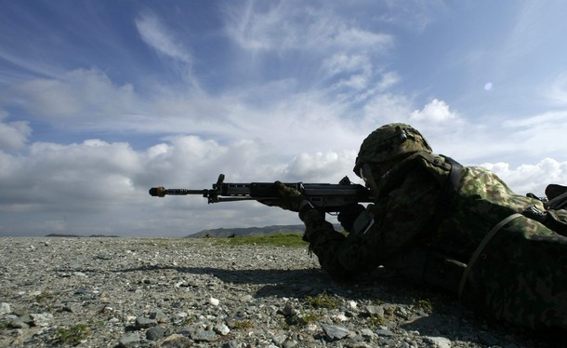
일본지역연구
일본의 군사력과 자위대
6조 김현지 21102038
박지선 21102083
정진우 21102203

Slide 2
목차
1장 자위대의 형성과정
2장 자위대조직
3장 일본의 군사력(방위력)

Slide 3
1장 자위대의 형성과정

Slide 4
자위대란?
방어적 성격만을 갖는 일본의 준(準)군대조직

Slide 5
방위청 소속
1945년 창설
2차 세계대전 패
미 점령군의 평화헌법
육해공군 전력 보유하지 않음
1945 경찰예비대 창설
1952 보안대로 개편
1954 자위대로 명칭변경

Slide 6
자위대 발족의 배경
1945년
제 2차 세계대전
독일
영국
미국
전쟁
일본
프랑스
소련
이탈리아

Slide 7
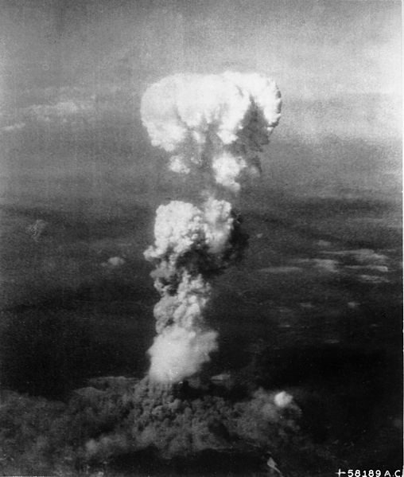
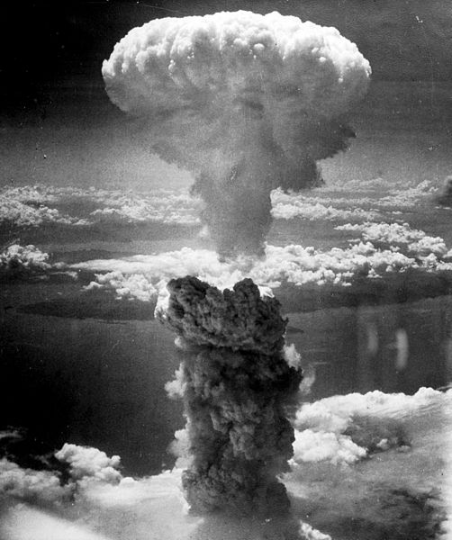
히로시마
거절
대일처리방침 명심
무조건 항복 요구
포츠담 선언
1945년 7월 26일 독일의 포츠담에서 열린 미국·영국·중국 3개국 수뇌회담의 결과로 발표된 공동선언
나가사키

Slide 8
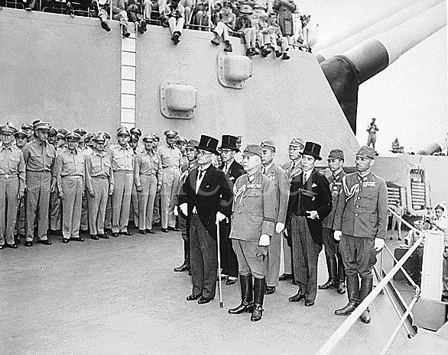
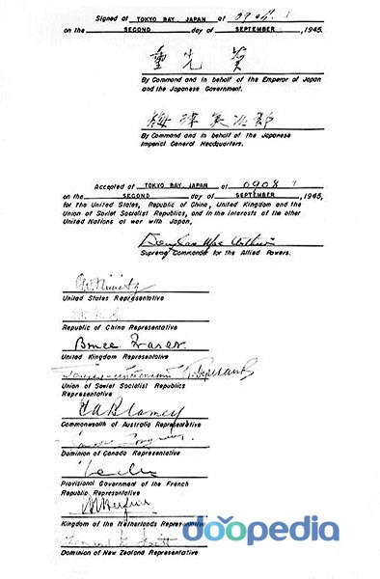
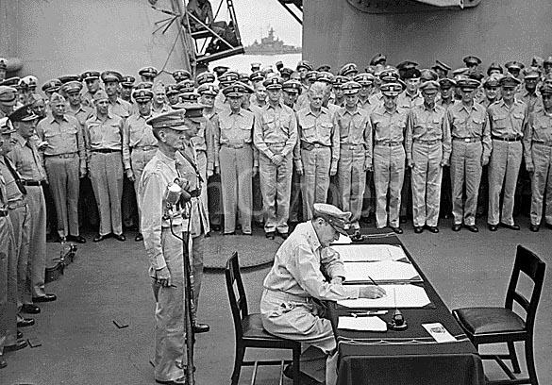
도쿄만 미주리호에서 항복문서 조인

Slide 9
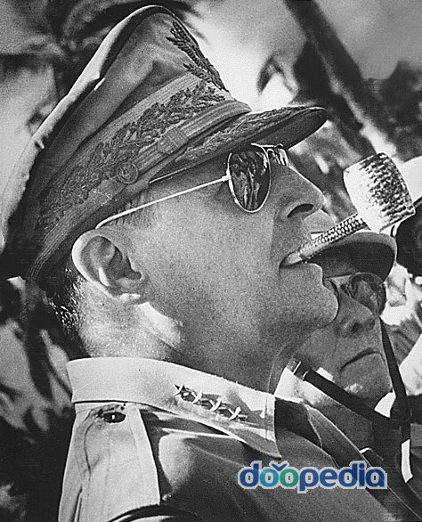
1945년 10 ~1952 4월 25일 동안
더글라스 맥아더 (Douglas MacArthur)
연합국 최고 사령부(GHQ/SCAP,
General Headquaters of the Supreme Commander of the Allied Powers)의
통치를 받음
GHQ의 점령정책
비군사화&민주화
->구일본군의 해산

Slide 10
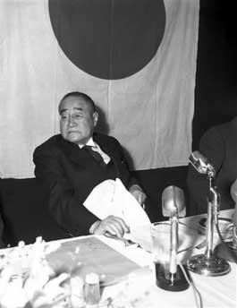
1950년
어떻게 재 군사화 했을까?
6·25전쟁 발발
한국전쟁은 신이 내린 축복
신이 우리 일본을 구하셨다
만세삼창
요시다 시게루(요시다[吉田]
내각의 총리·외무장관

Slide 11
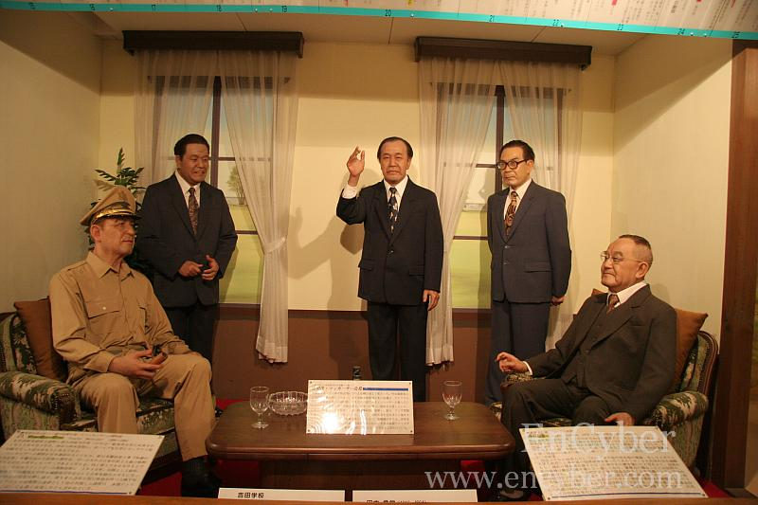
주일미군의 한국으로의 파병
일본내의 치안공백을 매우기 위한 경비력 증강 요구
1950년 8월 24일 경찰예비대의 창설

Slide 12
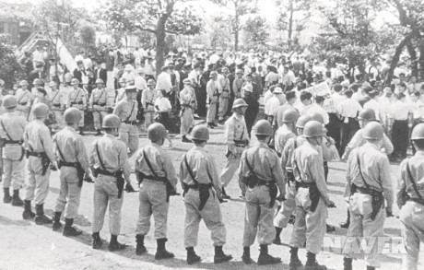
조직적으로 경찰과는 분리되어 총리부에 직할되어 내각 총리대신의 지휘를 받음
일본 국내 치안대책을 주요 임무로 함
민중들의 저항운동을 억압하기 위한 경찰보조기관으로서의 성격
경찰예비대의 특징

Slide 13
1952년
경찰예비대 해상경비대를 통합할 것인가?
1952년 국회 제출->통과->보안청이 1952년 8월 1일 정식 발족
초대 장관은 요시다 수상
차장은 경찰예비대 본부장관이었던 마스하라 게이기치가 취임
경찰예비대를 보안대로
해상경비대를 경비대로 개편
보안청의 통합관리를 받았다.

Slide 14
1954년 6월 2일에는 방위청 실시법 및 자위대법이 공포
항공자위대 신설
1954년
보안대
육상자위대
경비대
해상자위대
안보청
방위청
-> 자위대

Slide 15
2장 자위대 조직
방위성
육상자위대
해상자위대
항공자위대

Slide 16
1-1. 방위성(MOD, 防衛省)
국방과 관련된 사무를 담당하는 일본의 행정기관, 내각부의 외무부국으로 설치
자위대의 관리·운영
최고 감독권- 내각
최고지휘관 - 총리 지휘: 방위청장관
내부부국(=내국), 막료감부, 통합막료회의 사무국, 시설과 기관으로 구성

Slide 17
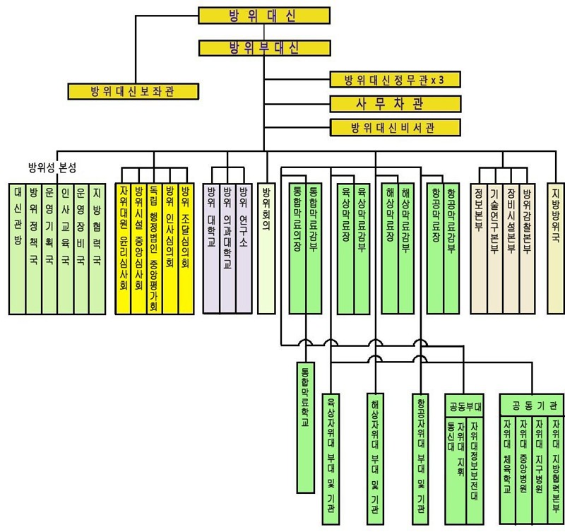
1-2. 방위성 조직체계
장관보좌
정책 및 기획업무 참여
장관부재시, 직무 대행
청무를 통괄, 소속직원의 임면, 복무 감독
청무의 면에서 장관 보좌
부국기관의 사무감독

Slide 18
2-1. 육상자위대 (JGSDF)
육상막료감부
지휘
육상막료장
방면총감부
사단기타직할부대
5방면대 (북부, 동북, 동부, 중부, 서부)
부대
방위청 장관 직할부대
기관
학교 15개, 보급처 9개, 자위대 중앙 병원,
자위대체육학교, 자위대 지방연락부

Slide 19
2-2. 육상막료감부 조직
방위&경비에 관한 계획 입안
교육훈련, 경리, 조달 및 보충계획 입안
부대업무의 운영& 조사연구
부대 운영
육상막료감부
육상막료감부의 업무를 관장
육상막료장
육상막료부장
육상막료감부의 업무를 정리&감독
부장
육상막료장의 명을 받고 과장에게 명을 내림

Slide 20
3-1. 해상자위대 (JMSDF)
해상막료감부
지휘
해상막료장
부대
5방면대 (요코스카, 오미나토, 마이즈루, 구레, 사세보)
호위함대, 잠수함대
소해대군, 개발대군
특별경비대
자위함대
기관
교육항공집단, 훈련함대, 방위청장관 직할부대

Slide 21
3-2. 해상자위대 (JMSDF)
해상막료장
해상막료와 해상막료감부의 부무 정리 감독
부관
감찰관
수석
위생관
부장
과장

Slide 22
4. 항공자위대
항공막료감부
지휘
항공막료장
부대
항공총대
항공지원집단
항공교육집단
항공개발실험집단
장관직할부대
기관
학교, 보급본부, 보급처, 병원

Slide 23
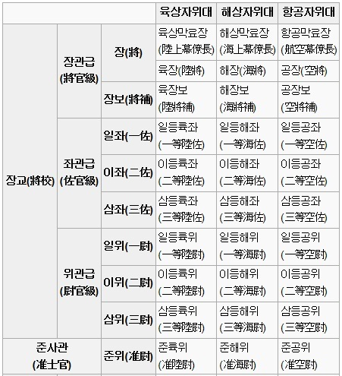
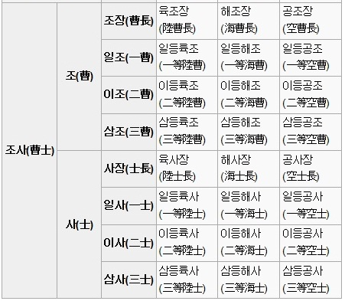
5-1. 자위대의 계급

Slide 24

5-2. 자위대의 계급 변화
육군대신
(陸相)
해군대신
(海相)
호에이쵸(=국무부장관)

Slide 25
6. 자위대의 법 개정
2001년 12월
자위대의 임무 중 ‘경호출동’ 신설
2003년 6월
유사법제 정비에 따른 자위대법 개정
2005년 7월
육 ·해 ·공 통합운용체제 개편을 위해 자위대법 개정
2007년 3월
육상자위대의 중앙즉응집단을 개편
2009년 7월
중앙즉응집단 해체 후 국제즉응집단 창설

Slide 26
3장 자위대 군사력(방위력)
① 제1차 방위력 정비계획
②방위계획의 대강
③ 신방위대강

Slide 27
자위권 행사
(1) 보유할 수 있는 자위력
(2) 자위권 발동의 요건
(3) 자위권을 행사할 수 있는 지리적 범위
(4) 집단자위권
(5) 교전권

Slide 28
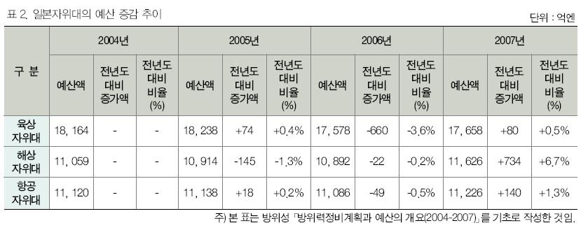
방위예산

Slide 29
일본의 군사력 증강
일본 자위대의 정보수집 능력
(2) 일본 자위대의 탄도미사일 방어능력
(3) 일본 자위대의 장거리 투사능력

Slide 30
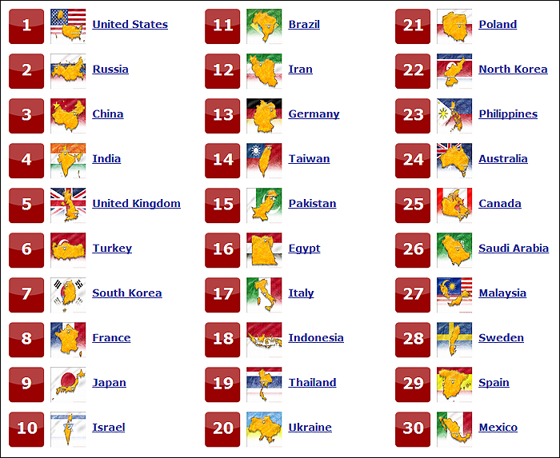
세계 속 한국과 일본의 군사력

Slide 31
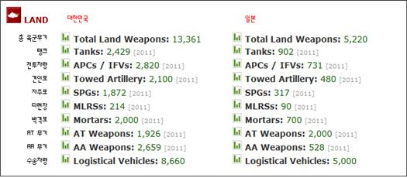
한일 육군 군사력

Slide 32
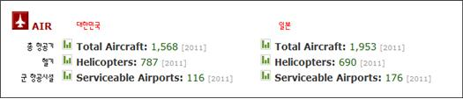
한일 공군 군사력

Slide 33
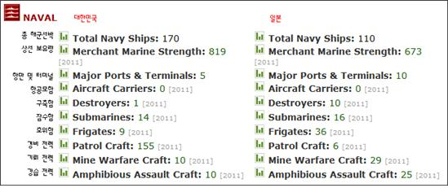
한일 해군 군사력

Slide 34
한일 군사훈련 동영상
http://www.youtube.com/watch?feature=player_embedded&v=zfTN52Jc_Ow#!
http://www.youtube.com/watch?feature=player_embedded&v=qn_Djx7Naek

Slide 35
일본의 방위정책
(1) 일본의 유사법제 제정
(2) 일본 자위대의 역할 확대
(3) 일본의 테러대책특별조치법
(4) 미·일동맹의 강화
(5) 일본의 집단적 자위권 허용
(6) 일본의 적기지 공격론

Slide 36
http://ko.wikipedia.org/wiki
http://terms.naver.com
http://image.search.naver.com
http://blog.naver.com/wpshqk21?Redirect=Log&logNo=100165355412
http://www.youtube.com/watch?feature=player_embedded&v=zfTN52Jc_Ow
http://www.youtube.com/watch?feature=player_embedded&v=qn_Djx7Naek
저서/일본 문화와 정치
(1995).《日本自衛隊-변천과정과 현황-》国防軍事情研究所
출처 및 참고문헌

